Slide 1
Surveillance - údaje a ich spracovanie
prof. MUDr. Martin Rusnák, CSc
Katedra verejného zdravotníctva FZaSP TU
zdroj: DECLICH, S. - CARTER, A.O. Public health surveillance: historical origins, methods and evaluation. In Bulletin of the World Health Organization [online]. 1994. Vol. 72, no. 2, s. 285. Dostupné na internete: <https://www.ncbi.nlm.nih.gov/pmc/articles/PMC2486528/>.

Slide 2
Zdroje a údajov

Slide 3
Tradičné zdroje údajov
Na sledovanie zdravia verejnosti možno použiť viacero zdrojov údajov. V roku 1968 WHO uviedla desať kľúčových zdrojov údajov pre dohľad.
Údaje sa môžu získavať z rutinne zbieraných správ alebo z osobitného zisťovania alebo z údajov, získaných pre iné účely
Zdroje údajov sa v jednotlivých krajinách líšia v závislosti od stupňa vývoja a sofistikovanosti služieb pre zdravie verejnosti, kvality a rozsahu laboratórnych zariadení, dostupných zdrojov, charakteristík miestnych chorôb a dostupnosti počítačov a počítačových sietí.

Slide 4
Údaje o úmrtnosti
Registrácia úmrtnosti je najstaršou formou hlásenia chorôb.
Výhody:
Vo väčšine krajín sa zákonne vyžadujú úmrtné listy. Väčšina infekčných chorôb dostatočne závažných na to, aby spôsobili smrť, vykazuje dostatočne jedinečné klinické vlastnosti, ktoré umožňujú presnú diagnózu.
Nevýhody:
Údaje o úmrtnosti odzrkadľujú výskyt iba vtedy, keď existuje relatívne konštantný pomer medzi úmrtiami a prípadmi. Ak je miera úmrtnosti prípadov príliš nízka, štatistika úmrtnosti nemusí poskytnúť presné hodnotenie výskytu choroby.
V prípade chorôb s dlhou dobou latencie správy o úmrtnosti odrážajú incidenciu spred mnohých rokov.
Ak existuje viac príčin smrti, pri zaznamenaní príčin na úmrtnom liste sa môže stratiť jedna z najvýznamnejších informácií. Pri výbere jedinej príčiny povolenej v elektronickom zázname vo väčšine častí sveta z troch príčin smrti na úmrtnom liste existujú medzinárodné pravidlá pre hierarchiu dôležitosti; infekčné choroby sú v hierarchii často na nízkej úrovni.
Pri zostavovaní a zverejňovaní údajov o úmrtnosti často dochádza k veľkému oneskoreniu.
Existuje veľká variabilita v presnosti vyplnenia úmrtných listov.

Slide 5
Údaje o chorobnosti: hlásenie prípadov
Základom dohľadu je oznamovanie prípadov špecifických chorôb.
Výhody:
Nahlasovanie prípadov je vo väčšine krajín povinné a je dobre zavedené.
Poskytuje miestne informácie pre miestne akcie v oblasti zdravia verejnosti.
Kvalita údajov je zvyčajne dobrá v prípade závažných alebo zriedkavých chorôb.
Nevýhody:
Hlásené choroby sú nevyhnutne predovšetkým akútne infekčné choroby.
Mnoho chorôb nie je vhodných pre túto formu dohľadu.
Systém môže byť pomerne pomalý a závisí od diagnostickej presnosti mnohých rôznych poskytovateľov zdravotnej starostlivosti.
Neohlásenie je bežné a môže sa líšiť, čo vedie k nesprávnym trendom.

Slide 6
Správy o epidémiach
Identifikácia epidémií sa často týka úradníkov verejného zdravotníctva a laboratórnych zariadení.
Výhody:
Väčšina krajín vyžaduje určitú formu hlásenia epidémií.
Niektoré choroby sa nedajú ľahko rozlíšiť ako sporadické prípady a nepredstavujú ani vážne zdravotné riziko skôr, ako sa vyskytnú v epidemickej forme. Príkladmi sú chrípka, rubeola a niektoré typy hnačiek a otravy jedlom.
Často dochádza ku kvantitatívnemu zlepšeniu podávania správ, keď sa vyskytnú zhluky prípadov.
Nevýhody:
Môže sa vyskytnúť súbor nepravdivých prípadov, čo zvyšuje očakávania ďalších prípadov. To môže ovplyvňovať podávanie správ na určitý čas.
Ak nahlasovanie epidémií vedie k prísnym reštriktívnym opatreniam (napr. pri tuberkulóze alebo lepre), môže dôjsť k potlačeniu informácií.

Slide 7
Správy z laboratórnych zariadení
Výhody:
Existujú choroby, pre ktoré je laboratórna identifikácia etiologického agensu nevyhnutná pre presnú diagnostiku a liečbu. V prípade týchto chorôb funguje laboratórny dohľad veľmi dobre a môže zabrániť zaťaženiu systému hlásenia prípadov požiadavkou hlásenia.
Laboratórium môže poskytnúť dôležité informácie týkajúce sa špecifických charakteristík mikroorganizmov. Napríklad antigénne charakteristiky kmeňov chrípky, ktoré sú dôležité pri formulácii vakcíny alebo pri identifikácii sérotypu salmonel izolovaných od rôznych pacientov, ktoré môžu byť súčasťou jedného ohniska.
Laboratórne oznamovanie určitých chorôb sa dá relatívne ľahko implementovať a lacno sa prevádzkovať. Vo viacerých krajinách to vyžaduje zákon.
Nevýhody:
Laboratórne správy nemusia predstavovať chorobu v spoločenstve, pretože existujú výberové predsudky, ktoré určujú, ktorí pacienti majú vzorky zaslané do laboratória, a na jednom jedincovi sa dá objednať viacero testov.
Presnosť informácií môže byť ovplyvnená rozdielmi v diagnostických technikách.
Epidemiologické informácie o prípadoch sú obmedzené.

Slide 8
Jednotlivé prípady
Vyšetrenie individuálneho prípadu sa s väčšou pravdepodobnosťou uskutoční pri zriedkavých chorobách alebo v neobvyklých prípadoch bežnej choroby.
Ak sa choroba s významom pre zdravie verejnosti vyskytne v oblasti predtým bez výskytu choroby alebo ak sa choroba blíži k stavu kontroly (alebo eradikácie), je dôležité intenzívne vyšetrenie každého hláseného prípadu.
V prípade chorôb s vysokou frekvenciou sa môžu vyšetrenia jednotlivých prípadov vykonať ako kontrola platnosti hlásenia chorobnosti alebo úmrtnosti.
V súčasnosti sa vyšetrujú jednotlivé prípady chorôb, ako sú kiahne, žltá zimnica, určité typy vírusovej encefalitídy, hemoragické horúčky, besnota a paralytická poliomyelitída.

Slide 9
Epidemické terénne vyšetrovanie
Ak dôjde k zvýšeniu počtu prípadov alebo úmrtí na chorobu s významom pre zdravie verejnosti, je niekedy vyslaný tím, aby vyšetril epidémiu. Rozhodnutie o tom je založené na konkrétnej chorobe, závažnosti prepuknutia choroby, očakávanej potrebe presnejších informácií týkajúcich sa výskytu epidémie, dostupnosti zdrojov, výskumného potenciálu a prípadne politických tlakov.
Výhody:
Epidemické terénne vyšetrenie môže odhaliť viac prípadov choroby, ako by sa oznámilo bez vyšetrovania.
Môže pridávať vedecké informácie o zdrojoch, spôsoby a charakteristiky prenosu a vedú k opatreniam, ktoré zabránia podobným ohniskám nabudúce.
Nevýhody:
Zvyčajne sú identifikované iba ohniská prípadov úzko súvisiacich s časom a miestom.
Môže to byť nákladné.

Slide 10
Prieskumy
V oblasti verejného zdravia sa používa veľa druhov prieskumov, najmä pokiaľ ide o ukazovatele infekčných chorôb. Epidemiologické markery, ktoré sú užitočné pri prieskumoch: fyzikálne vyšetrenie (splenomegália na maláriu, jazvy spôsobené kiahňami alebo jej vakcínou); diagnostické testovanie (pozitívne krvné nátery na maláriu, pozitívny kožný test na tuberkulózu).
Pri mnohých vírusových ochoreniach sa musí spoliehať hlavne na serologické vyšetrenie preto, že klinický obraz nie je diagnosticky určujúci.
Výhody: Prieskumy využívajú štandardizované metódy, zvyčajne poskytujú vysoko kvalitné údaje a môžu sa vykonávať rýchlo.
Nevýhody: Prieskumy sú zvyčajne nákladné. Existuje značná polemika o správnom výklade sérologických testov mnohých chorôb. To viedlo k nejasnostiam o význame výsledkov niektorých sérologických prieskumov (napr. testovanie protilátok proti HIV v populáciách s nízkou prevalenciou). Prieskum poskytuje informácie iba za jeden časový bod.

Slide 11
Štúdie distribúcie zásobníkov zvierat a vektorov
Dozor nad ľudskými chorobami získanými zo zvierat alebo článkonožcov si vyžaduje zhromažďovanie údajov o výskyte prípadov zvierat alebo vhodných vektorov v oblasti.
Dohľad nad týmito infekciami si vyžaduje multidisciplinárny vyšetrovací tím alebo úzku spoluprácu medzi epidemiologickými, veterinárnymi a entomologickými službami.

Slide 12
Demografické údaje
Demografické údaje sú potrebné na účinnú analýzu údajov o výskyte choroby.
Miera výskytu nemôže byť stanovená bez údajov menovateľa o veľkosti populácie.
Medzi takéto údaje môžu patriť vek, pohlavie, zamestnanie, bydlisko alebo iné osobné informácie.

Slide 13
Environmentálne údaje
Informácie o životnom prostredí, ktoré môžu byť cenné, zahŕňajú hygienické podmienky, zásobovanie potravinami a vodou, bývanie, hmyzie vektory chorôb, výživu a kultúrne zvyklosti.
Musí byť známa dostupnosť, využitie a kvalita lekárskej starostlivosti, aby bolo možné vyhodnotiť potenciálnu účinnosť nahlasovania prípadov, údajov o úmrtnosti a iných ukazovateľov zdravia obyvateľstva.
Údaje o znečistení ovzdušia a poveternostných podmienkach môžu byť dôležité pre určité choroby (napr. choroby dýchacích ciest).

Slide 14
Iné zdroje údajov
Od roku 1968 sú k dispozícii ďalšie zdroje údajov, ktoré sa môžu používať okrem tradičných zdrojov uvedených vyššie. Väčšina týchto údajov sa zhromažďuje na iné účely, ale môže sa použiť na doplnenie údajov z bežného sledovania alebo na hodnotenie osobitných ochorení.
Štatistika nemocníc a lekárskej starostlivosti. Existencia národných zdravotných plánov v mnohých krajinách a rozšírenie predplatených systémov zdravotného poistenia si vyžadujú počítačové účtovníctvo. To vytvára veľké databázy, ktoré je možné použiť na sledovanie.
Údaje o prepustení z nemocnice zahŕňajú informácie o diagnóze, chirurgických postupoch, komplikáciách, dĺžke pobytu, laboratórnych údajoch a ďalších faktoroch. Tieto údaje sú cenné pri poskytovaní informácií o najťažších štádiách a typoch chorôb. Pri menej závažných chorobách sa použili informácie o pohotovostných a ambulantných návštevách v nemocnici, ako aj záznamy o platbách zdravotného poistenia.
Môžu sa použiť aj údaje zo špeciálnych kliník, ako sú kliniky zdravia detí, kliniky pohlavne prenosných chorôb, kliniky tuberkulózy.

Slide 15
Praktickí lekári. V niektorých oblastiach skupiny spolupracujúcich lekárov vytvorili siete na zaznamenávanie údajov o chorobnosti a zdravotnej starostlivosti. Tento zdroj údajov obsahuje menej závažné choroby, ktoré nemusia byť nevyhnutne zaznamenané v nemocničných záznamoch.
Správy z laboratórií zdravia verejnosti. Poskytujú širokú škálu diagnostických zariadení pre prenosné choroby a dnes sú mnohé z nich automatizované prostredníctvom počítača, čím sa ich databázy ľahko sprístupňujú. Využívanie informácií z týchto laboratórií je cenné pre dohľad nad vírusovými infekciami, pretože mnohé z nich nie sú povinne hlásenými chorobami a presná diagnostika často závisí od laboratórnej identifikácie vírusového agens.

Slide 16
Registre chorôb. Registre sú určené na zhromažďovanie informácií o konkrétnej téme a ich rozsah je zvyčajne obmedzený. Nejde o systémy dohľadu, ale údaje z registrov sa môžu použiť na sledovanie zdravia verejnosti.
Údaje o využívaní a predaji liečiv a biologických látok. Použitie alebo predaj liekov a biologických látok na liečenie alebo profylaxiu choroby sa môže použiť na monitorovanie výskytu choroby.
Absencia v škole alebo v práci. Citlivým barometrom akejkoľvek veľkej epidémie je zvýšenie školskej alebo pracovnej neprítomnosti. Najcennejšie miesto konania závisí od obvyklého veku postihnutého touto chorobou. Môžu sa uplatniť aj nároky na nemocenské dávky alebo poistenie.
Prieskumy zdravia a všeobecnej populácie. Dáta z prieskumov v oblasti zdravia a všeobecnej populácie, ktoré sa vykonávajú na iné účely, sa môžu použiť na sledovanie. Nepomáhajú pri zabezpečovaní okamžitého dohľadu, ale opakované prieskumy môžu odhaliť dlhodobé dôležité trendy.
Správy z novín a spravodajstva. V spravodajských médiách sa často vyskytujú ohniská choroby skôr, ako sa zistia pomalším postupom väčšiny mechanizmov podávania správ o zdraví. Okrem toho môžu médiá odhaliť epidémie chorôb, ktoré sa nenahlásia a ktoré môžu byť vynechané alebo nikdy úradne nahlásené orgánom verejného zdravotníctva.

Slide 17
Metódy: systémy zberu údajov a sledovania

Slide 18
Zber údajov
Zber údajov je najdrahšou a najnáročnejšou súčasťou systému sledovania. Kvalita systému sledovania je len taká dobrá ako kvalita zozbieraných údajov. Okrem toho je nevyhnutné stanoviť údaje o menovateľoch pre cieľovú populáciu.
Všeobecné metódy. Uplatňovaním nasledujúcich metód by sa mala zabezpečiť kvalita, jednotnosť a spoľahlivosť údajov z dohľadu. Akákoľvek zaujatosť v systéme dohľadu by mala zostať konzistentná v čase, aby sa ľahšie riešila vo fáze analýzy.

Slide 19
Motivácia
Starostlivosť s akou sa zhromažďujú informácie o prípade, odráža motiváciu osoby zodpovednej za ich zhromažďovanie.
To možno podporiť zákonnými požiadavkami, vzdelávaním, účasťou na projektoch, šírením údajov späť ľuďom, ktorí ich zhromaždili, a sprístupnením dôležitých klinických a terapeutických informácií tým, ktorí o nich informujú.
Používajú sa aj iné metódy, napríklad sprístupnenie lieku alebo biologickej látky lekárom, na základe ohlásenia ochorenia a nepeňažné alebo peňažné odmeny.

Slide 20
Jednoduchý zber
Je nepravdepodobné, že by akýkoľvek mechanizmus zberu, ktorý je zložitý alebo vyžaduje nadmerné trávenie času, uspel, aj keď sa používajú dômyselné spôsoby, ako podporiť podávanie správ.
Zberatelia údajov musia byť vyškolení alebo aspoň opatrení jasnými a prísnymi pokynmi pre zber údajov. V ideálnom prípade by sa zber údajov mal robiť na štandardných formulároch s týmito charakteristikami:
jasnosť;
jednoduchosť;
výhradne dôležité informácie; a
žiadna nejednoznačnosť.

Slide 21
Definícia prípadu
Pri vývoji programu dohľadu je dôležité, aby sa vypracovali a zverejnili štandardné a konkrétne definície vrátane definícií prípadov, aby všetci účastníci mohli zhromažďovať presné informácie.
Definícia prípadu musí byť jednoduchá, prijateľná a zrozumiteľná a nesmie obsahovať diagnostické kritériá, ktoré je ťažké pochopiť alebo získať.
Ak sú súčasťou definície laboratórne testy, musia byť ľahko dostupné, lacné a nevyžadujú veľa pacienta. Je tiež dôležité zvážiť, či by sa mali hlásiť iba potvrdené prípady, alebo či by hlásenie malo zahŕňať aj predpokladané alebo podozrivé prípady choroby.
Medzi ďalšie pojmy, ktoré si často vyžadujú definíciu, patrí rasa, prisťahovalec, stav imunizácie a sexuálne preferencie.

Slide 22
Včasnosť
Od hlásiacich a tých, ktorí zbierajú hlásenia by sa malo vyžadovať, aby formuláre vracali v pravidelných intervaloch, napríklad denne, týždenne alebo mesačne. Včasnosť sa zlepšila prepojením vykazovania s platobnými systémami.

Slide 23
Úplnosť
Potreba úplnosti zisťovania prípadov sa líši v závislosti od výskytu choroby pod dohľadom. V prípade tých chorôb, ktoré sa bežne nevyskytujú v oblasti alebo sa vyskytujú s veľmi nízkym výskytom, je nevyhnutné, aby sa hlásili všetky prípady. Na druhej strane, pri sledovaní chorôb, ktoré sa bežne vyskytujú, nie je potrebné hlásiť všetky prípady.
Skutočnosť, že nie sú hlásené všetky prípady, by nemala znižovať účinnosť dohľadu, pretože pre rozhodovanie o kontrolných a preventívnych opatreniach sú vo všeobecnosti dôležité trendy výskytu choroby. Ak však z nejakého dôvodu dôjde k zmene frakcie zistenia (zmena definície prípadu, zlepšenie diagnostických techník atď.), Bude nasledovať zmena hláseného výskytu choroby. Toto by sa malo brať do úvahy pri analýze údajov a nemalo by sa nesprávne interpretovať ako skutočná zmena. Niekedy je potrebné obetovať mieru úplnosti, aby sa zabezpečilo pravidelné a systematické podávanie správ.

Slide 24
Spôsoby zberu údajov

Slide 25
Pasívny dohľad
V systéme pasívneho sledovania môže príjemca údajov iniciovať systém, ale v zásade musí čakať, kým poskytovatelia údajov nahlásia prípad.
Od poskytovateľov sa niekedy vyžaduje, aby poskytovali informácie, napríklad v systéme oznamovania, alebo iným spôsobom sú povinní tak urobiť.

Slide 26
Aktívny dohľad
Za určitých okolností sa údaje musia získavať vyhľadávaním prípadov a prípadne pravidelným kontaktovaním tých, ktorí môžu mať informáciu o prípadoch.
U niektorých, zvyčajne zriedkavých chorôb (pri ktorých je úplnosť dôležitejšia) alebo počas prepuknutia choroby, je potrebný aktívny dohľad, aby sa prípady, ktoré by inak mohli vynechať, vyhľadávali pomocou akéhokoľvek dostupného zdroja.
V prípade tohto typu dohľadu sa často musí zaslať pripomenutie možným poskytovateľom informácií. Kvôli veľkému úsiliu a nízkej návratnosti je aktívny dohľad drahý a obvykle obmedzený na konkrétne choroby v priebehu obmedzeného časového obdobia, napríklad po vystavení komunity alebo počas epidémie.

Slide 27
Sentinelový dohľad
Sa spolieha na vopred usporiadanú vzorku zdrojov podávania správ, ktoré súhlasia s hlásením všetkých prípadov (alebo vzorky) jednej alebo viacerých podmienok.
Pri ňom sa obetuje úplnosť, aby sa zvýšila spoľahlivosť, rýchlosť a niekedy aj náklady. Tento typ dohľadu je zvyčajne vhodný iba pre bežné choroby, napr. chrípka.

Slide 28
Dohľad založený na sekundárnej analýze údajov
Zdravotnícke agentúry čoraz viac kreatívne využívajú dostupné súbory údajov na účely dohľadu.
Tento prístup je primárny pre dohľad nad chronickými chorobami, ale uplatňuje sa aj na infekčné choroby, najmä tie, ktoré nemajú zavedené systémy sledovania.
Používanie dostupných súborov údajov na sledovanie sa líši od tradičného sledovania niekoľkými spôsobmi:
väčšine súborov údajov chýbajú osobné identifikátory, takže úroveň dohľadu je nevyhnutne skôr komunita ako jednotlivec.
údaje sa zhromažďujú, zostavujú, upravujú, balia a sprístupňujú niekedy mesiace, ak nie roky po výskyte udalostí. Preto je sekundárna analýza údajov zvyčajne vhodnejšia na usmerňovanie dlhodobých ako krátkodobých zásahov.
pretože údaje sa často zbierajú z iných dôvodov, nemusia byť kvalitné a môžu dôjsť k vynechaniu dôležitých epidemiologických prvkov.

Slide 29
Osobitné dozorné prieskumy a vyšetrovania
Dva zo zdrojov údajov uvedených WHO, konkrétne prieskumy a prieskumy v oblasti epidémie, by sa mohli považovať skôr za metódy zberu údajov ako za zdroje údajov.

Slide 30
Systémy dohľadu

Slide 31
Požiadavky a podmienky
Systém sledovania špecifického ochorenia alebo stavu súvisiaceho so zdravím nebude obsahovať všetky zdroje údajov ani postupy zberu, o ktorých sa už diskutovalo. Na vývoj systému sa môže použiť jeden alebo akákoľvek kombinácia rôznych zdrojov a metód. Mali by sa používať tie, ktoré poskytujú najpresnejšie informácie, ktoré je možné zhromažďovať praktickým a efektívnym spôsobom a ktoré spĺňajú ciele a ciele systému sledovania.
Konkrétne zdroje a metódy použité v akomkoľvek systéme sledovania závisia od choroby alebo stavu, ktorý je pod dohľadom, metód používaných na identifikáciu choroby, cieľa systému, dostupných personálnych a materiálnych zdrojov, zúčastnenej populácie a charakteristík choroby. javom.
Jeden zdroj údajov sa občas môže používať pravidelne a iné sa môžu využívať podľa potreby na zlepšenie primárneho zdroja.
Okrem toho, ak sú potrebné ďalšie informácie týkajúce sa výskytu choroby alebo ak je potrebné potvrdiť údaje o dohľade, môže sa zaviesť iná metóda na zlepšenie alebo kontrolu citlivosti a špecifickosti prvej choroby.

Slide 32
Príklady systémov dohľadu
Dohľad nad nehodami
Dohľad nad nepriaznivou reakciou
Dohľad nad rakovinou
Dohľad nad rastom detí a výživou
Sledovanie cholery
Dohľad nad chronickými chorobami
Dohľad nad prenosnými chorobami
Vrodené chyby a dohľad nad vrodenými chybami
Environmentálny dohľad
Epidemický dohľad
Dozor nad úrazmi
Dohľad nad duševnými chorobami
Sledovanie nozokomiálnych infekcií
Dohľad nad zdravím pri práci
Dohľad nad detskou obrnou
Dohľad nad pohlavne prenosnými chorobami
Dohľad nad kiahňami
Dohľad nad tuberkulózou
Dohľad nad vakcínami

Slide 33
Analýza údajov

Slide 34
Analýza z hľadiska času, miesta a osoby
Na zobrazenie údajov sa tradične používajú jednoduché tabuľkové a grafické techniky.
Analýza údajov o dohľade spočíva predovšetkým v porovnaní súčasných údajov s nejakou „očakávanou“ hodnotou, identifikáciou rozdielov medzi nimi a vyhodnotením dôležitosti týchto rozdielov.
Očakávaná hodnota sa najčastejšie zakladá na údajoch za posledné vykazované obdobia alebo za zodpovedajúce obdobia z predchádzajúcich rokov.
Porovnávajú sa tiež súčasné údaje z jednej oblasti, na ktorú sa vzťahuje správa (napr. z krajiny), s údajmi zo susedných oblastí alebo z väčšej oblasti, do ktorej patria (napr. SR voči EU).

Slide 35
https://www.ecdc.europa.eu/sites/default/files/documents/TBE-annual-epidemiological-report-2018.pdf

Slide 36
Čas
V časovej analýze je potrebné vziať do úvahy štyri trendy: sekulárny trend, cyklický trend (napr. päťročné priebehy), sezónne priebehy a epidemický výskyt choroby.
Časová analýza sa zvyčajne vykonáva viacerými spôsobmi na zistenie zmien vo výskyte choroby.
Počet správ o prípadoch prijatých v jednom týždni v porovnaní s predchádzajúcimi štyrmi týždňami môže naznačovať prudký nárast alebo postupný nárast počtu prípadov. Táto metóda funguje dobre, keď sa nové prípady okamžite hlásia.
Počty odoslaných správ v bežnom období sa môžu porovnávať s hodnotami za rovnaké obdobie posledných štyroch rokov. Súvisiaca metóda spočíva v porovnaní kumulatívneho počtu prípadov oznámených k tomuto roku s kumulatívnym počtom prípadov oznámených do toho istého dátumu v predchádzajúcich rokoch.
Analýza dlhodobých (sekulárnych) trendov sa zvyčajne uvádza v grafoch označujúcich výskyt choroby podľa roku. Grafy môžu obsahovať výskyt udalostí, o ktorých sa predpokladá, že majú vplyv na sekulárny trend, ako je zmena diagnostických kritérií alebo požiadaviek na podávanie správ alebo vykonávanie alebo zastavenie intervenčného programu. Mali by sa zaznamenať aj zmeny úrovne dôrazu na aktívne zisťovanie prípadov.
Analýza by sa mala zakladať na miere choroby, pričom by sa mala zohľadniť veľkosť populácie, z ktorej prípady vyplynuli. Je to dôležité najmä pri analýze sekulárnych trendov.
Ak medzi diagnózou a hlásením dôjde k oneskoreniu, lepšiu reprezentáciu výskytu choroby v priebehu času možno získať analýzou podľa dátumu začiatku, a nie podľa dátumu správy. Táto metóda bohužiaľ nie je pre krátkodobú analýzu praktická kvôli rôznym oneskoreniam pri podávaní správ.

Slide 38
Miesto
Ak analýza podľa času odhalí zvýšenie výskytu choroby, je dôležité určiť, kde sa prípady vyskytujú. Aj keď časová analýza nie je dostatočne výpovedná, geografická analýza môže identifikovať ohnisko.
Analýza údajov podľa miesta sa vzťahuje tak na umiestnenie zdroja ochorenia, ako aj na umiestnenie pacienta v čase výskytu infekcie a v čase nástupu klinického ochorenia.
Vypracovanie účinných kontrolných opatrení závisí od dôkladného vymedzenia každej z týchto oblastí.
Použitie mier (napr. incidencia hlásení) je nevyhnutné na oddelenie vysokého výskytu prípadov s vysokým počtom prípadov v dôsledku vysokej hustoty obyvateľstva.

Slide 39
Zdroj: EPIS, február 2020

Slide 40
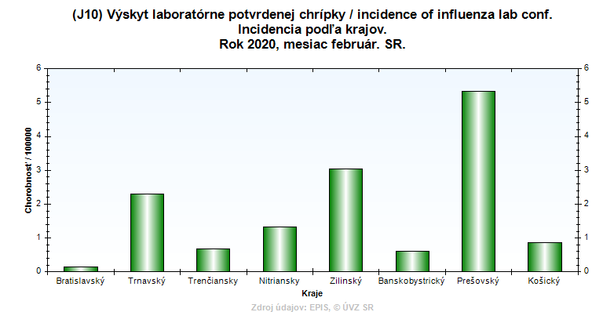

Slide 41
Osoba
Analýza údajov z dohľadu podľa charakteristík postihnutých osôb je užitočná pre identifikáciu rizikových skupín.
Vo väčšine systémov podávania správ sa uvádza vek a pohlavie.
Môžu sa študovať ďalšie premenné, ako napríklad štátna príslušnosť, úroveň imunity, výživa, životný štýl, škola alebo pracovisko, hospitalizácia, rizikové faktory a sociálno-ekonomický stav.
Zmysluplné vekové kategórie závisia od príslušnej choroby. Vo všeobecnosti by sa pri rozhodovaní o vekových kategóriách malo používať charakteristické vekové rozdelenie choroby.
Kategórie vybrané pre údaje sledovania (čitateľ) by mali byť v súlade s dostupnými údajmi o obyvateľstve (menovateľ).

Slide 42
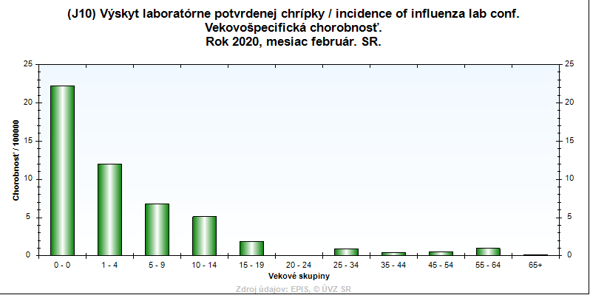

Slide 43
Interpretácia údajov
Po analýze údajov musí nasledovať interpretácia.
Interpretácia zahŕňa zváženie toho, či je zrejmé zvýšenie výskytu choroby v konkrétnej populácii v konkrétnom čase a na určitom mieste, predstavuje skutočný nárast.
Veľkosť variácie požadovaná pre činnosť závisí od priorít priradených k chorobe, ako aj od záujmov, schopností a zdrojov zodpovedných agentúr a niekedy aj od verejnosti, ako aj od politickej alebo mediálnej pozornosti a tlaku.
Medzi ďalšie príčiny variácie patrí zvýšenie počtu obyvateľov, zlepšenie diagnostických postupov, vylepšené hlásenie, duplicitné hlásenie a ďalšie zmeny v systéme. V mnohých prípadoch môže byť ťažké rozhodnúť sa, či je zistená zmena skutočná alebo umelá, ale na túto otázku je potrebné odpovedať, aby sa dalo uvažovať o akcii.
Na začatie vyšetrovania môže stačiť podozrenie na spoločný zdroj infekcie, ktorý vyplýva zo zjavných podobností v pohlaví, veku a mieste bydliska alebo v zamestnaní.

Slide 44
https://www.ecdc.europa.eu/sites/default/files/documents/TBE-annual-epidemiological-report-2018.pdf

Slide 45
Poskytovanie údajov
Poskytovanie údajov sledovania tým, ktorí to potrebujú vedieť, je kritickou súčasťou systému sledovania. Medzi príjemcov by mali patriť tí, ktorí poskytujú (alebo by mali poskytovať) správy, tí, ktorí zhromažďujú údaje, a tí, ktorí to potrebujú vedieť na administratívne alebo programové plánovanie a na účely rozhodovania. Cieľovými skupinami môžu byť aj príslušní výskumní pracovníci, občania a médiá.
Správa o dohľade slúži na dva primárne účely: informácie a motivácia.
Základným prvkom je zhrnutie súčasnej situácie, vhodná analýza a prezentácia údajov (so zmysluplným výkladom a diskusiou o trendoch alebo iných dôležitých črtách). Správy sa zvyčajne pripravujú v pravidelných intervaloch, napríklad týždenne, mesačne, štvrťročne alebo ročne. Frekvencia by mala odrážať záujem o údaje, ako aj potrebu distribúcie údajov na kontrolné činnosti.
Väčšina zdravotníckych agentúr vydáva periodický bulletin pre lekárske a verejné zdravotníctvo. Tieto informačné bulletiny zvyčajne obsahujú aj informácie o prevencii, diagnostike a liečbe vybraných chorôb a zhrnutia prebiehajúcich alebo nedávno ukončených epidemiologických vyšetrení.

Slide 46
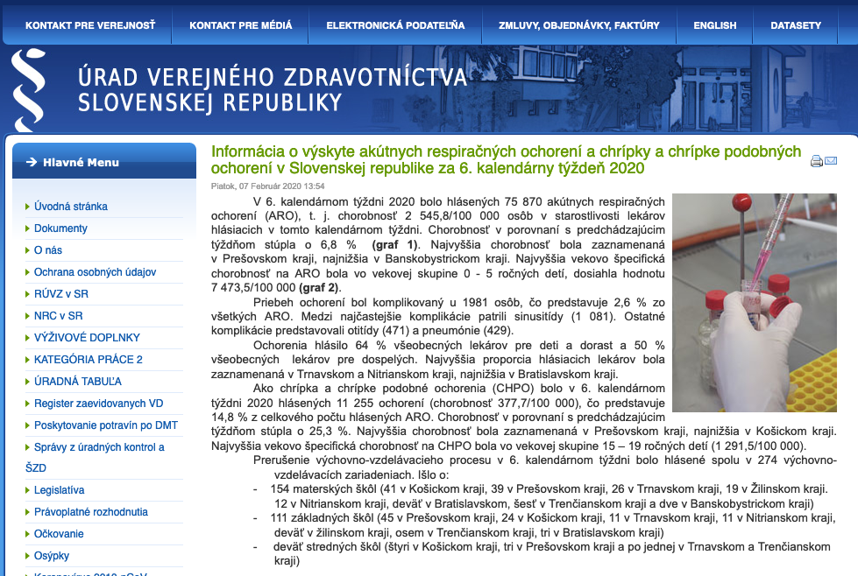
http://www.uvzsr.sk/index.php?option=com_content&view=article&id=4036:informacia-onvyskyte-akutnych-respiranych-ochoreni-anchripky-anchripke-podobnych-ochoreni-v-slovenskej-republike-za-6-kalendarny-tyde-2020&catid=58:epidemiologicka-situacia&Itemid=64

Slide 47
Väzba na činnosť v oblasti zdravia verejnosti
Pre mnohé prenosné choroby je dobre známa súvislosť medzi identifikáciou problému a reakciou na verejné zdravie. Vypuknutie prenosnej choroby zvyčajne vedie k vyšetreniu a primeraným krokom v oblasti zdravia verejnosti (napr. odstránenie potravinového produktu, vylúčenie zo školy, očkovanie, úprava dodávky vody).
Údaje z dozoru sa môžu tiež použiť na zacielenie alebo úpravu vzdelávania, imunizácie a iných programov na zníženie rizika.
Prepojenie medzi sledovaním chronických chorôb a programami zdravia verejnosti je menej dobre charakterizované. Čiastočne to odráža nezrelosť snáh o dohľad nad chronickými chorobami. Čiastočne odzrkadľuje aj povahu chronických chorôb a časový rámec, v ktorom je vhodná reakcia. Namiesto zabezpečenia okamžitej reakcie je pravdepodobnejšie, že zmeny vo výskyte chronických chorôb vyústia do iniciovania nových intervenčných programov spoločenstva, ktoré môžu ovplyvniť výskyt choroby za 10 alebo dokonca 20 rokov.

